Slide 1
概率图模型及其应用
第四章 无向图及混合图模型

Slide 2
a
马尔科夫随机场

Slide 3
“4.1 马尔科夫随机场
无向图模型、马尔科夫网络、马尔科夫随机场
团（clique）
对于图中节点的一个子集，若其中任意两节点间都有边连接，则称该节点子集为一个团
极大团（maximal clique）
Hammersley-Clifford定理

Slide 4
“4.1 马尔科夫随机场
无向图模型、马尔科夫网络、马尔科夫随机场
势函数
势函数常常采用指数函数
势函数的设计类似于特征提取
Hammersley-Clifford定理

Slide 5
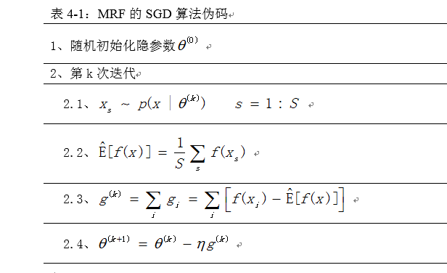
“4.1 马尔科夫随机场
无向图模型、马尔科夫网络、马尔科夫随机场
模型学习

Slide 6
“4.1 马尔科夫随机场
无向图模型、马尔科夫网络、马尔科夫随机场
模型学习（包含隐变量）

Slide 7
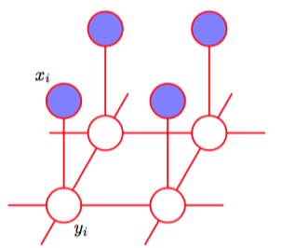
“4.1 马尔科夫随机场
应用举例
基于Ising模型进行二值图像去噪
团{xi,yi}的能量函数：
团{yi,yj}的能量函数：
联合概率分布：
假设权重处处一致

Slide 8
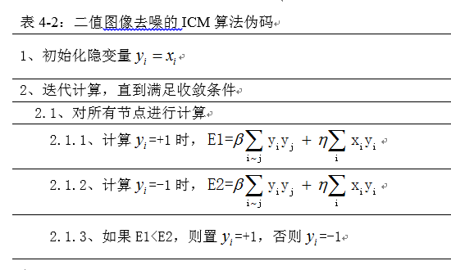

“4.1 马尔科夫随机场
应用举例
基于Ising模型进行二值图像去噪
推断
假设权重：β=1.0,η=2.1
iterated conditional model

Slide 9
“4.1 马尔科夫随机场
应用举例
基于Ising模型进行二值图像去噪
推断
假设权重：β=1.0,η=2.1
iterated conditional model
模拟退火

Slide 10
b
条件随机场

Slide 11
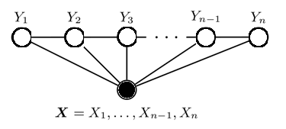
“4.2 条件随机场
X | 中国 | 人民 | 将 | 满怀信心 | 地 | 开创 | 新 | 的 | 业绩 | ……
Y | B E | B E | S | B M M E | S | B E | S | S | B E
条件随机场
判别模型
线性链条件随机场

Slide 12
“4.2 条件随机场
条件随机场
矩阵表示法
增加两个状态用于标记序列的起始位置和终止位置，对观测序列x的每一个位置i=1, 2,..., n+1，定义一个m阶矩阵（m为状态数）

Slide 13
“4.2 条件随机场
条件随机场
矩阵表示法
假设给定条件随机场P(Y|X)，输入序列x和输出序列Y，计算条件概率P(Yi=yi | x )
前向向量
后向向量

Slide 14
“4.2 条件随机场
条件随机场
矩阵表示法
假设给定条件随机场P(Y|X)，输入序列x和输出序列Y，计算条件概率P(Yi-1=yi-1,Yi=yi | x)
前向向量
后向向量

Slide 15
“4.2 条件随机场
条件随机场
复杂CRF结构

Slide 16
“4.2 条件随机场
条件随机场
复杂CRF结构

Slide 17
“4.2 条件随机场
条件随机场
复杂CRF结构

Slide 18
“4.2 条件随机场
线性链条件随机场
模型学习
完全对数似然函数
增加正则化因子

Slide 19
“4.2 条件随机场
线性链条件随机场
模型学习
A部分直接计数
B部分采用
前向-后向算法

Slide 20
“4.2 条件随机场
线性链条件随机场
推断
维特比算法

Slide 21
“4.2 条件随机场
……
一 t B
九 t M1
九 t M2
八 t M
年 t E
新 t B
年 t E
讲 n B
话 n E
（ w S
……
线性链条件随机场
中文分词应用举例
训练语料共有155657个句子，文本长度1693072，使用了6个标签
36个Bigram特征，是标签之间的相互关系；
79374个Unigram特征，是每个字与6个标签的关系
测试语料有17380个句子，文本长度184939，预测正确率为：0.9586

Slide 22
c
有向图模型与
无向图模型的关系

Slide 23
“4.3 有向图模型与无向图模型的关系
CRF与HMM
最大熵马尔科夫模型，定义了一个判别式有向图模型
标注偏差问题的根本原因是：图中有V字结构

Slide 24
“4.3 有向图模型与无向图模型的关系
图模型的表达能力
无向图不能表示有向图的V字型结构
有向图也有无能为力的时候，如图4-10(a)所示的无向图，包含4个团，如果用有向图来表示，可能有两种异构的结构，如图4-10(b)和图4-10(c)所示

Slide 25
“4.3 有向图模型与无向图模型的关系
图模型的表达能力
有向图模型转化为无向图模型
“道德化”（moralization）

Slide 26
“4.3 有向图模型与无向图模型的关系
图模型的表达能力
无向图模型转化为有向图模型
假设节点的生成顺序是A、B、C、D、E、F

Slide 27
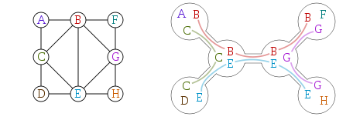
“4.3 有向图模型与无向图模型的关系
图模型的表达能力
弦图（Chordal graph）

Slide 28
d
因子图模型

Slide 29
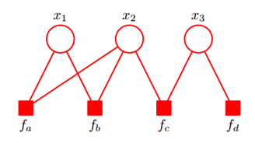
“4.4 因子图模型
基本概念
因子图(factor graph)
就是对函数因子分解的表示图
在有向图模型中，我们把联合概率分解为先验概率和一些条件概率的乘积
在无向图模型中，我们把联合概率分解为一些势函数的乘积
因子图模型
把因子和对应的随机变量表示在因子图上

Slide 30
“4.4 因子图模型
基本概念
因子图是一个二部图
有两类节点
随机变量节点
函数（乘积因子）节点，
两类节点的内部没有边直接相连。
因子图模型
把无向图模型或有向图模型表示成一个二部图

Slide 31
“4.4 因子图模型
基本概念
无向图转化为因子图
有向图转化为因子图

Slide 32
“4.4 因子图模型
基本概念
和-积算法(sum-product算法)可以高效地求取各个随机变量的边缘分布
先计算边缘概率，再计算因子值，两步迭代计算直到收敛
两种消息：
一种是变量(Variable)到函数(Function)的消息
另外一种是函数(Function)到变量(Variable)的消息
所以该算法又被称为belief propagation算法。

Slide 33
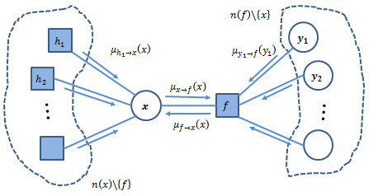
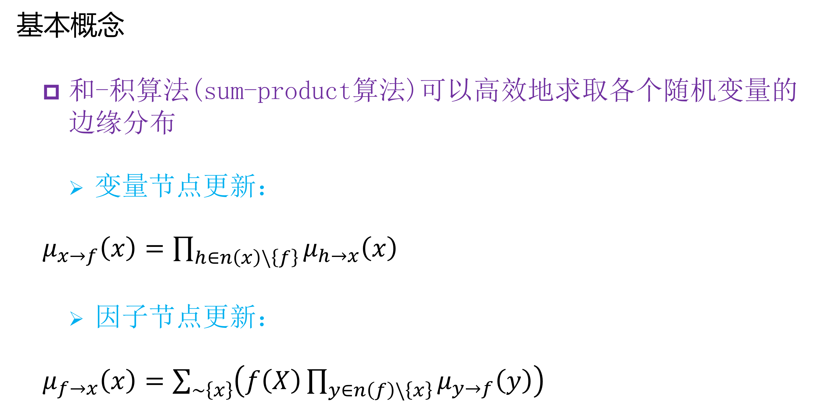
“4.4 因子图模型
基本概念
和-积算法(sum-product算法)可以高效地求取各个随机变量的边缘分布
变量节点更新：
$μ_{x→f}\left(x\right)=\prod_{h∈n\left(x\right)\backslash \left\{f\right\}}{μ_{h→x}\left(x\right)}$
因子节点更新：
$μ_{f→x}\left(x\right)=\sum_{\sim \left\{x\right\}}{\left(f\left(X\right)\prod_{y∈n\left(f\right)\backslash \left\{x\right\}}{μ_{y→f}\left(y\right)}\right)}$

Slide 34
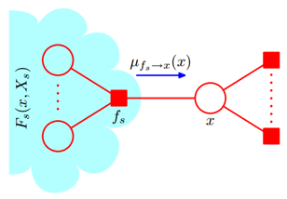
“4.4 因子图模型
基本概念
和-积算法(sum-product算法)可以高效地求取各个随机变量的边缘分布

Slide 35
“4.4 因子图模型
基本概念
和-积算法(sum-product算法)可以高效地求取各个随机变量的边缘分布

Slide 36
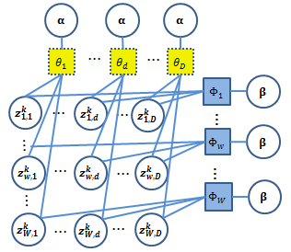
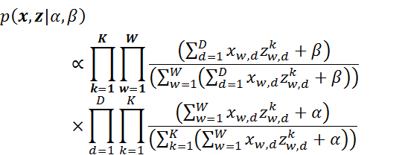


“4.4 因子图模型
应用举例
LDA主题模型的因子图

Slide 37
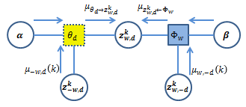
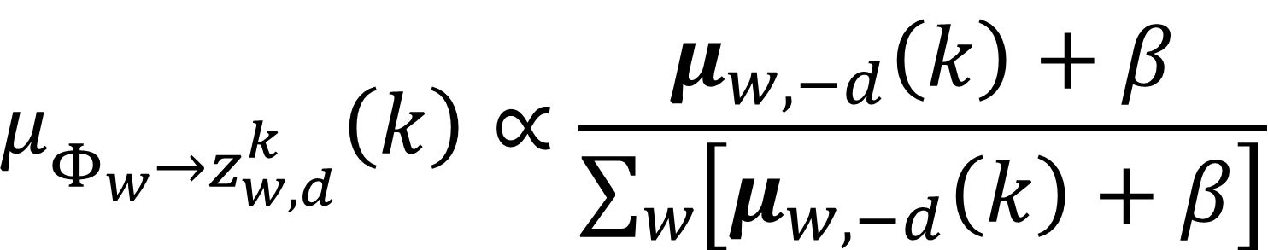
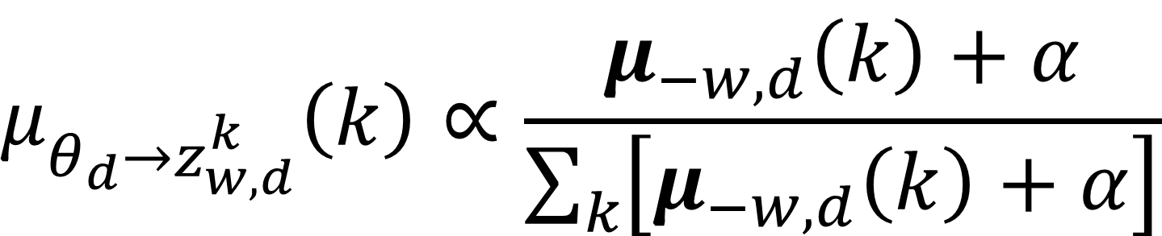
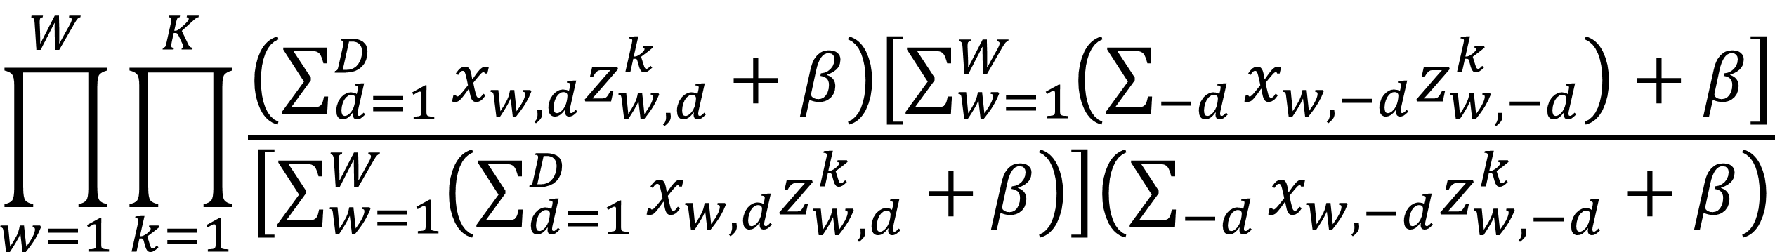
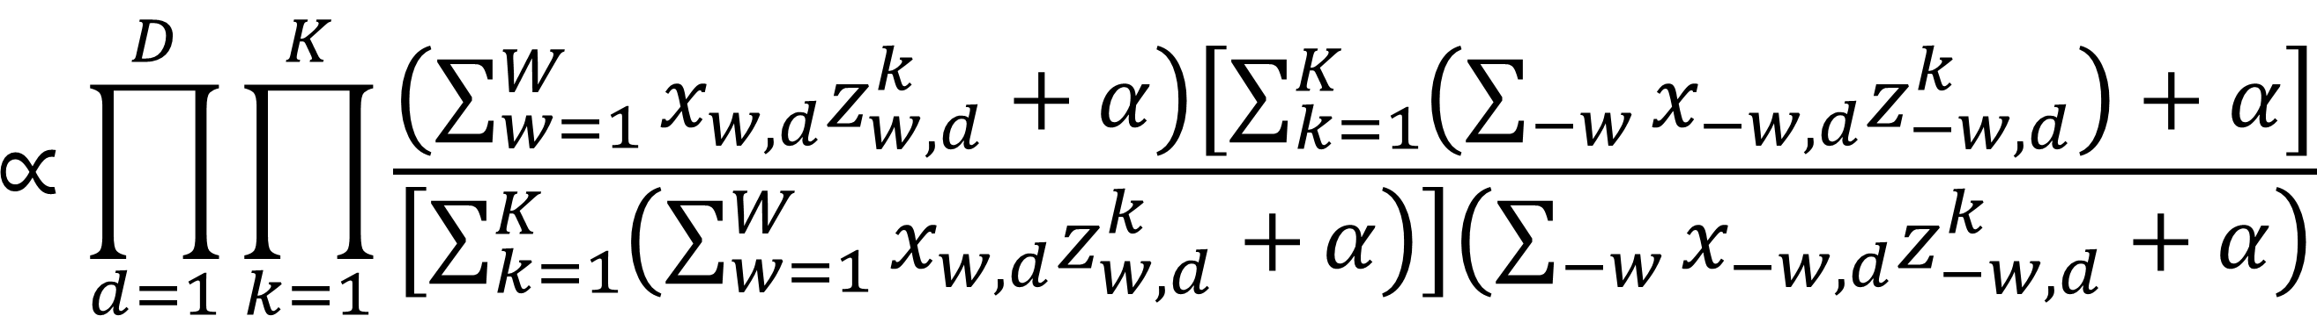
“4.4 因子图模型
应用举例
LDA主题模型的因子图
$$u_{w,d}\left(k\right)=p\left(z_{w,d}^{k},x_{w,d} | z_{−w,−d}^{k},x_{−w,−d}\right)∝\frac{p\left(z_{·,d}^{k},x_{·,d}\right)}{p\left(z_{−w,d}^{k},x_{−w,d}\right)}×\frac{p\left(z_{w,·}^{k},x_{w,·}\right)}{p\left(z_{w,−d}^{k},x_{w,−d}\right)}$$
$$∝\prod_{d=1}^{D}{\prod_{k=1}^{K}{\frac{\left(\sum_{w=1}^{W}{x_{w,d}z_{w,d}^{k}}+α\right)\left[\sum_{k=1}^{K}{\left(\sum_{−w}{x_{−w,d}z_{−w,d}^{k}}\right)+α}\right]}{\left[\sum_{k=1}^{K}{\left(\sum_{w=1}^{W}{x_{w,d}z_{w,d}^{k}+}α\right)}\right]\left(\sum_{−w}{x_{−w,d}z_{−w,d}^{k}}+α\right)}}}$$
$$\prod_{w=1}^{W}{\prod_{k=1}^{K}{\frac{\left(\sum_{d=1}^{D}{x_{w,d}z_{w,d}^{k}}+β\right)\left[\sum_{w=1}^{W}{\left(\sum_{−d}{x_{w,−d}z_{w,−d}^{k}}\right)+β}\right]}{\left[\sum_{w=1}^{W}{\left(\sum_{d=1}^{D}{x_{w,d}z_{w,d}^{k}+}β\right)}\right]\left(\sum_{−d}{x_{w,−d}z_{w,−d}^{k}}+β\right)}}}$$
$${ μ}_{θ_{d}→z_{w,d}^{k}}\left(k\right)∝\frac{μ_{−w,d}\left(k\right)+α}{\sum_{k}{\left[μ_{−w,d}\left(k\right)+α\right]}}$$
$${ μ}_{Φ_{w}→z_{w,d}^{k}}\left(k\right)∝\frac{μ_{w,−d}\left(k\right)+β}{\sum_{w}{\left[μ_{w,−d}\left(k\right)+β\right]}}$$

Slide 38
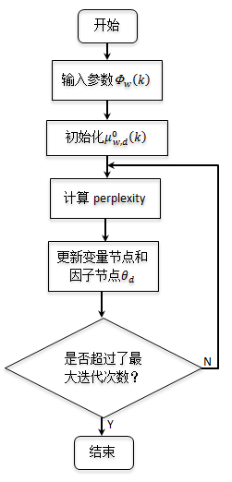
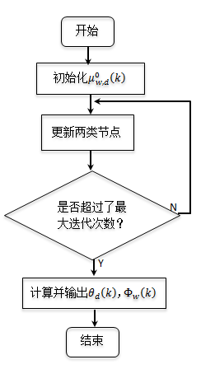
“4.4 因子图模型
应用举例
LDA主题模型的因子图

Slide 39
e
混合图模型

Slide 40
“4.5 混合图模型
基本概念
混合图(Chain Graph)
一个图中既有无向边，又有有向边，但是不能有有向环
混合图模型(Graphical Chain Model)
基于混合图的概率模型，是无向图模型和有向图模型的混合体。
贝叶斯网络和马尔科夫随机场都是混合图模型的特例，它把二者进行了统一。

Slide 41
“4.5 混合图模型
应用举例
二值图像去噪的混合图模型

Slide 42
“4.5 混合图模型
应用举例
变分法推断
函数是一个从输入到输出的映射
对于优化问题，其本质就是找到一个从输入到输出的最佳映射
限定函数的范围
推断p（Z|X），用q(Z)来近似，限定q(Z)为高斯分布
变分法

Slide 43
“4.5 混合图模型
应用举例
变分法推断
最小化KL距等价于最大化L
平均场方法

Slide 44
“4.5 混合图模型
应用举例
变分法推断
平均场方法

Slide 45
“4.5 混合图模型
应用举例
二值图像去噪的混合图模型
变分法推断

Slide 46
“4.5 混合图模型
应用举例
二值图像去噪的混合图模型
变分法推断

Slide 47
“4.5 混合图模型
应用举例
二值图像去噪的混合图模型
变分法推断

Slide 48
“4.5 混合图模型
应用举例
二值图像去噪的混合图模型
Gibbs采样推断

Slide 49
“4.5 混合图模型
应用举例
二值图像去噪的混合图模型
Gibbs采样推断

Slide 50
“4.5 混合图模型
应用举例
二值图像去噪的混合图模型
Gibbs采样推断
对比：变分法推断

Slide 51
THANKS！

